Slide 1
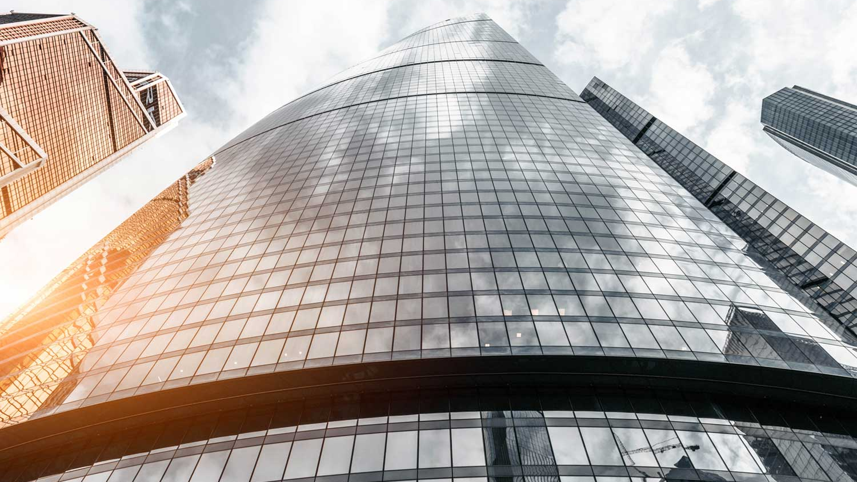
Project Aanwezigheden
Team t’Fonteintje

Slide 2

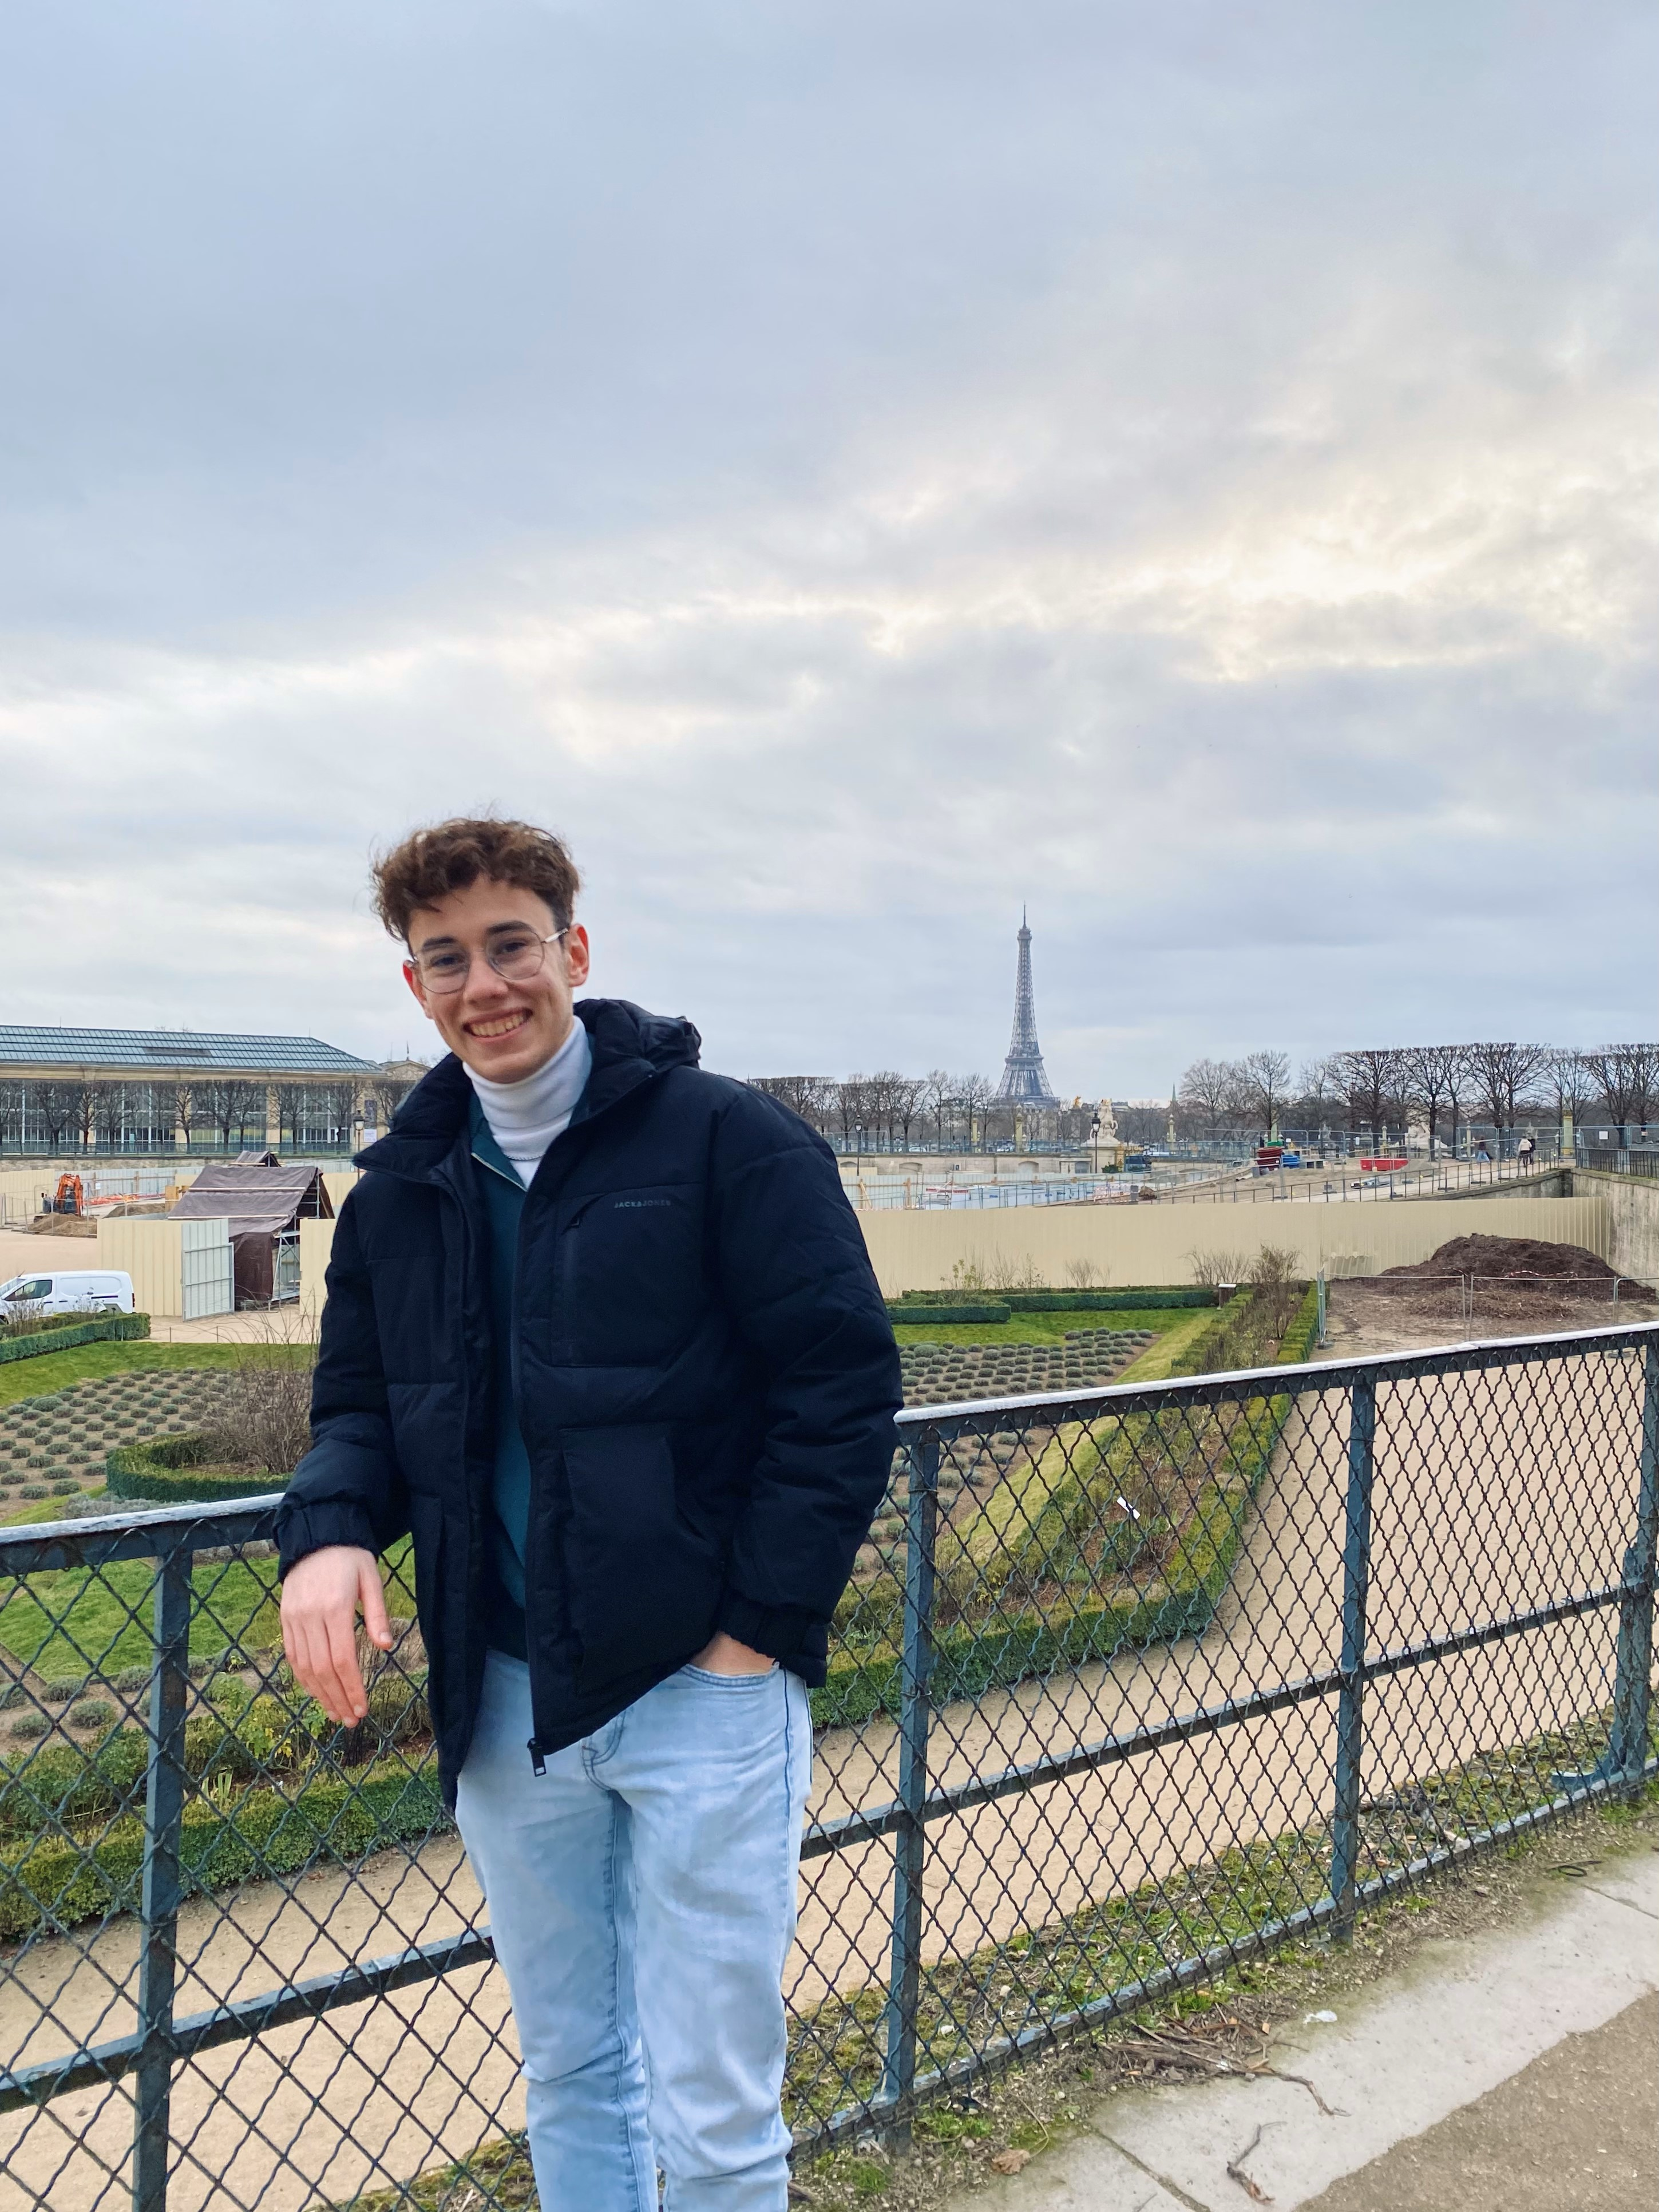
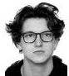
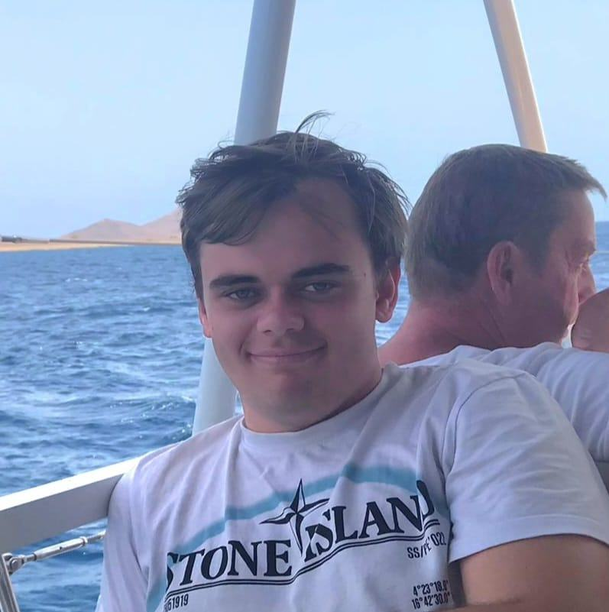
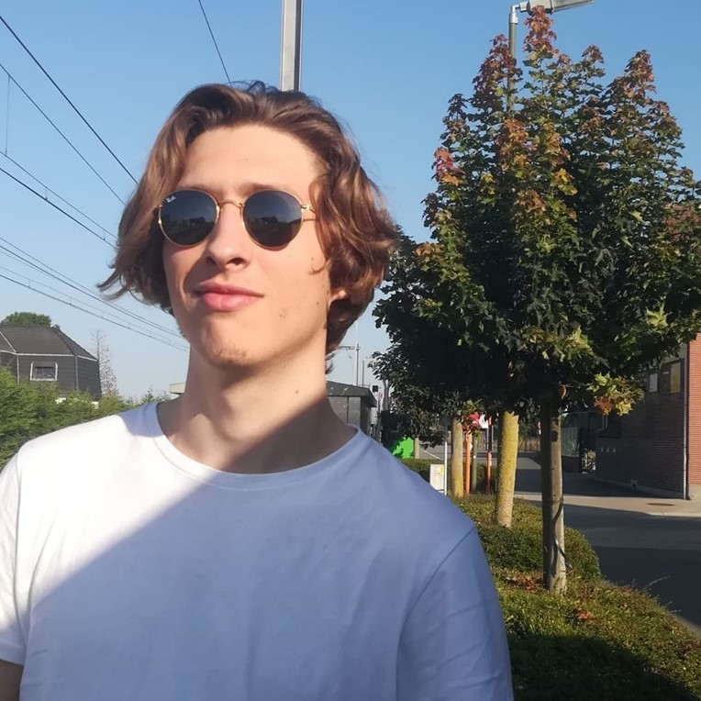
Groepsleden
Tiago Belmonte
Rune Hautekier
Gert-Jan Ryckebosch
Steve Rabaey

Slide 3
Inhoudsopgave
Jira
Confluence
Technieken + technologie
Demo applicatie
Bevindingen

Slide 4
Jira

Slide 5
Confluence

Slide 6


Technologie + technieken

Slide 7
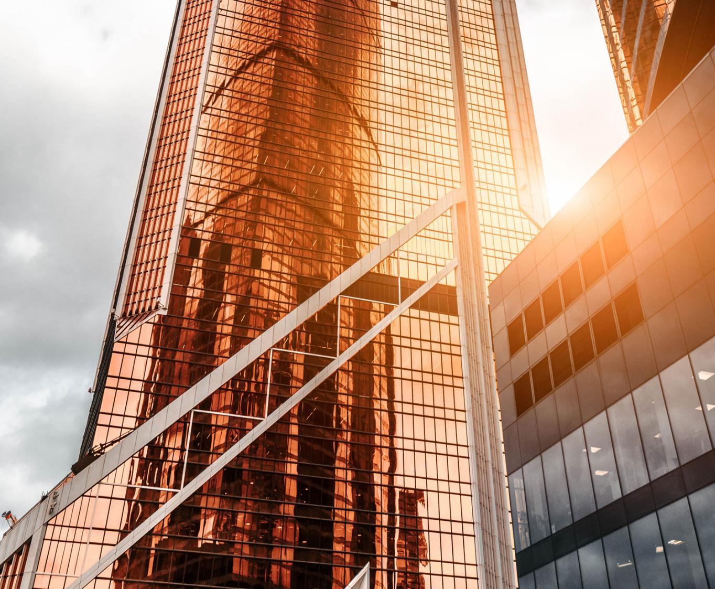

Demo Applicatie

Slide 8
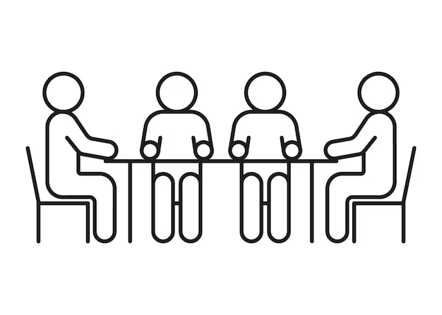
Bevindingen

Slide 9
Bedankt voor u aandacht

